Slide 1
UROP 実験について(案)
平松信義
2015年5月21日
東京大学工学部物理工学科3年

Slide 2
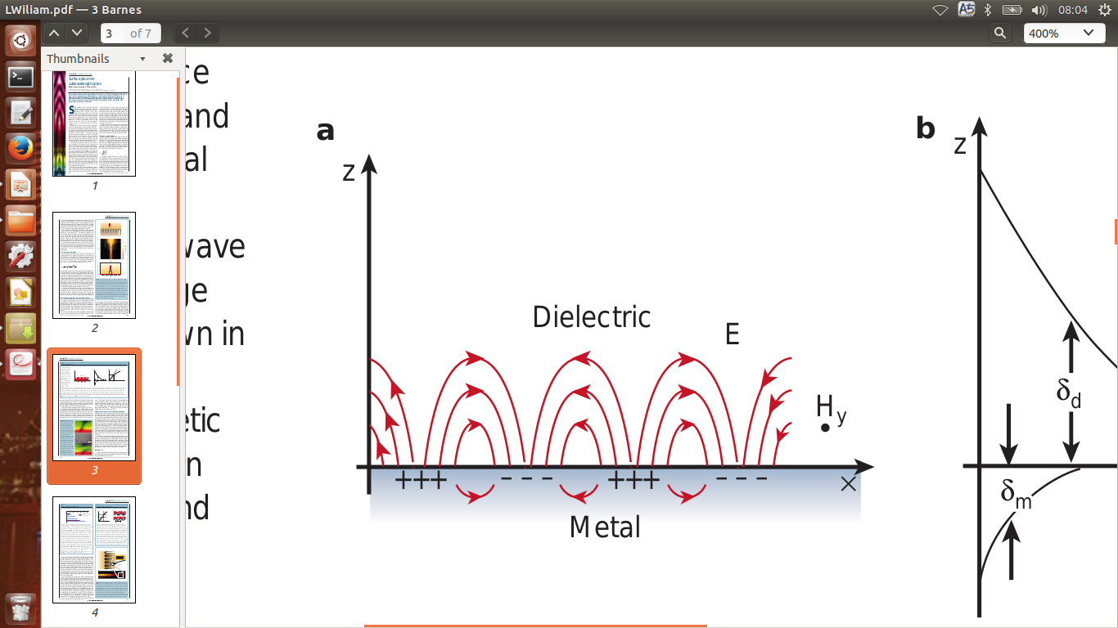
実験の目的
赤外光をもちいて励起したSPP(Surface Plasmon Polariton) は吸収が小さく伝搬長が大きいことが予想されるので、実験的に確かめる

Slide 3
実験系 概要
Side view
・赤外光をグレーティング構造を持った金の薄膜に照射して、SPPを励起する。
・SPPから出る散乱光を光学的に検出し伝搬長さを求める。
Light source
Detector
Grating
SPP
Au thin film
Glass
Top view
Grating
10mm

Slide 4
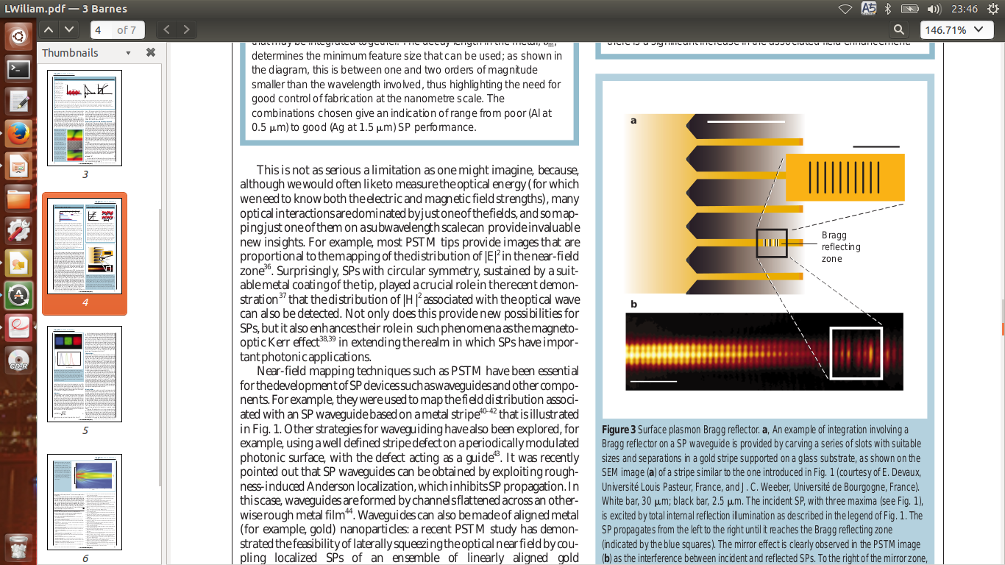
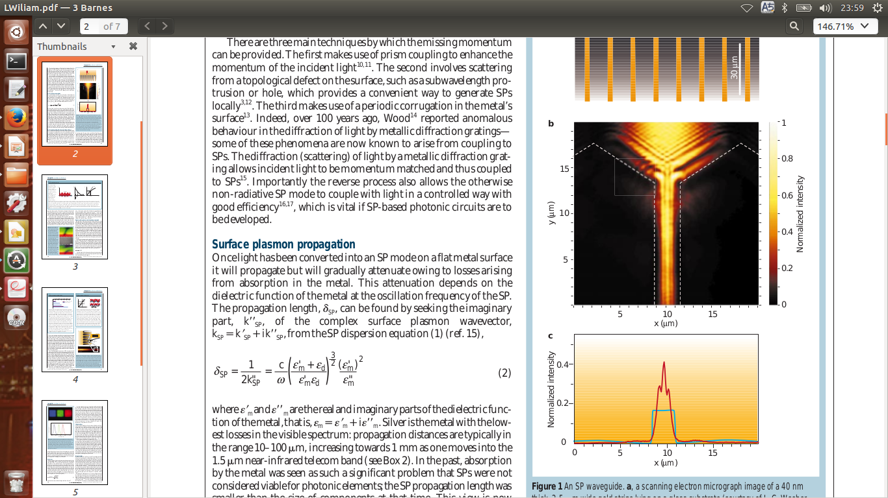
導波路
~100μm
案１
10mm
案２
近接場光顕微鏡(PSTM)イメージ
William L. Barnes, et al.
(2003) Nature, vol.424.

Slide 5
検出法 案１
走査型
適切に絞った光束をグレーティング上で走査し、対応するSPP導波路の散乱光を検出する
反射光を除外する仕組みが必要(ヌル導波路でも可)
SPP散乱領域がグレーティングである必要はない
Top view
Grating

Slide 6
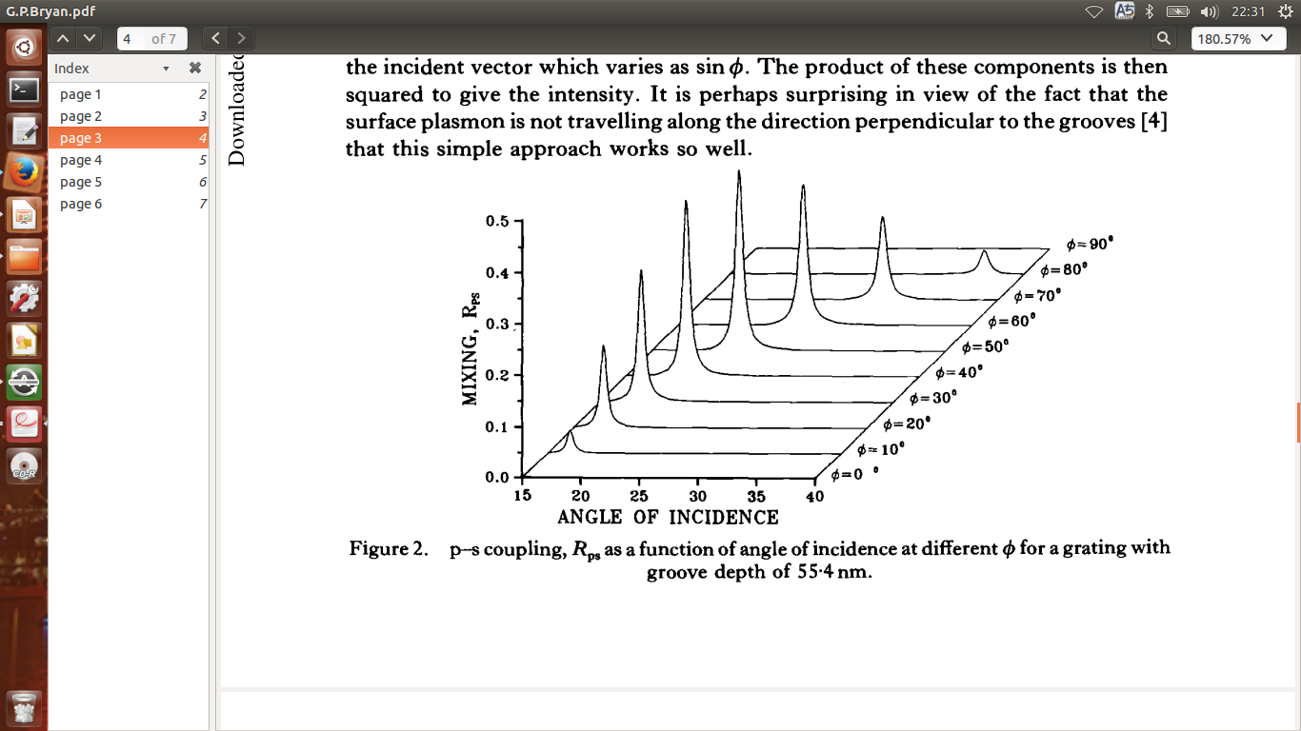
検出法 案１
コニカルマウント
反射光の方位角は入射光と等しい
→検出器の配置を工夫すればよい
Planar mounting
（反射光のS偏光）/（入射光のP偏光）の
入射角と方位角についてのプロット
Conical mounting
G.P.Blyan-Brown, J.R.Sambles. (1990)
Journal of Modern Optics, vol.37, no.7.

Slide 7
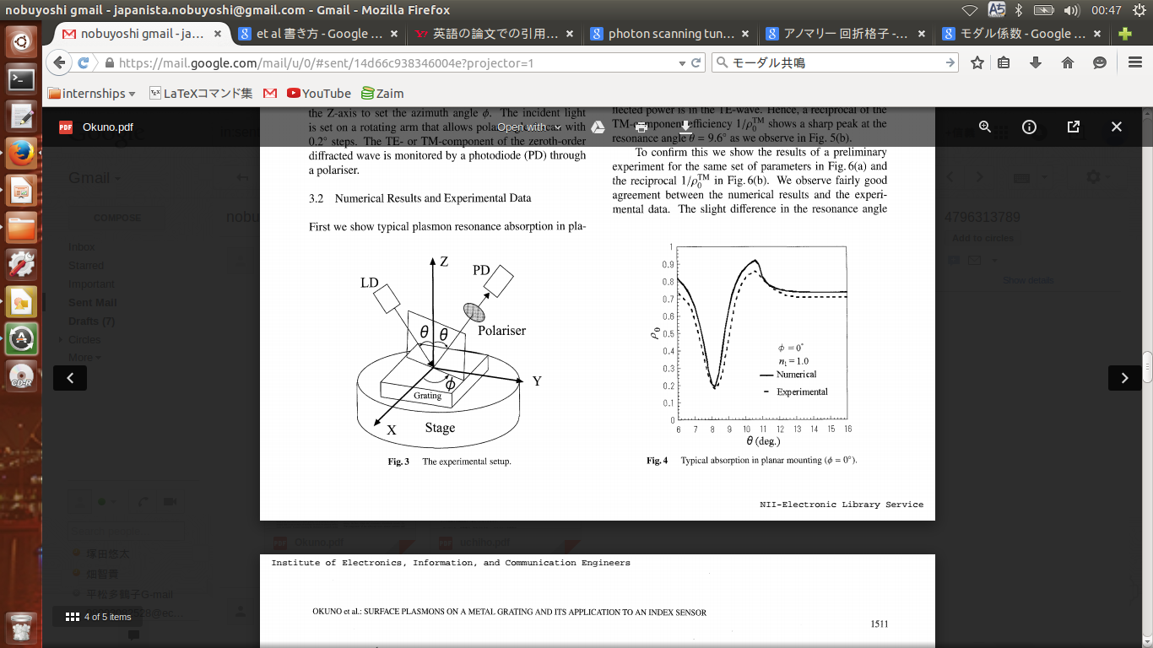
検出法 案１
偏光素子を用いる
ブリュースター角では反射光は偏光する
→偏光板によって反射光の強度を調整することができる
→光学系の調節が簡単
Detector
Polarizing plate
Non-polarized
S-polarized
反射光のP偏光強度
（プラナーマウント）
θp
P-polarized
Yoichi Okuno, et al. (2007)
IEICE TRANS. ELECTRON.,
vol.E90-C, no.7
SPP
Grating
Grating

Slide 8
検出法 案２
時間領域での検出
グレーティング上に一様にパルス光を照射しその反射光と、SPPの散乱光との時間差を検出する
SPP励起の過渡応答が分かる？
SPPの分散関係が測定できる
入射光強度を一様にする必要がある
Top view
Side view
signal
Grating
t
intensity
t

Slide 9
検出法 案３
放射角による検出
SPPによる散乱光はグレーティング幅によって放射角分布を変えるはず...
高精度な角度検出は必要ない←同定できればよい
過渡応答と定常波ともに検出可能→応用
放射光強度はグレーティング幅に依存する
Top view
Side view
Grating
Grating

Slide 10
検出法 案４
金とシリコン間でのショットキーダイオードを用いた表面プラズモン検出器
相原 他(2012-5), ナノスリットグレーティングを有する表面プラズモン検出器,電気情報学会技術報告, LQE2012-7.
近接場光顕微鏡(PSTM)によるイメージング
J.C.Weeber, et al.(2001), Near–field observation of surface plasmon polariton propagation on thin metal stripes, Laboratoire de Physique de l’Universit ́e de Bourgogne, Optique Submicronique, BP.47870.

